Slide 1


01/18
心域智链
AI+校园心理支持协作平台
连接测评记录、学生求助
与教师跟进
队长：周秋宇
队员：韩沐泽 甘思琪 徐婉婷 陈智勇
专业：会计ACA
Notes:
依据：《心域智链AI+校园心理支持协作平台项目申报书》摘要与六章目录。
旧PPT：《心域智链123(2)》，第1、13页。
团队姓名与专业沿用旧PPT。导师、周期、试点与预算信息待确认。项目面向测评与后续支持协作。
页内图片来源：
原品牌舒展书页背景：src/assets/backgrounds/bg-login-1440.svg；来源 项目自制：scripts/build-design-assets.mjs 原创贝塞尔矢量源；许可 LicenseRef-Project-Original
学生记录、AI草稿与教师复核概念插画：docs/ppt/defense-ai-assets-20261028/records-ai-human-review.png；来源 Project registered concept illustration, not a real event；许可 Built-in ImageGen original
【2026-11-01逐页优化预览】
扩大项目插画，集中定位和团队信息，取消外框。本稿为立项视觉候选，新增本地模型及协作均为拟建，不构成真实部署、临床效果或生产批准。
【原页可见内容备查】
心域智链
AI+校园心理支持协作平台
01
连接测评记录、学生求助与教师跟进
队长：周秋宇
队员：韩沐泽 甘思琪 徐婉婷 陈智勇
专业：会计ACA

Slide 2
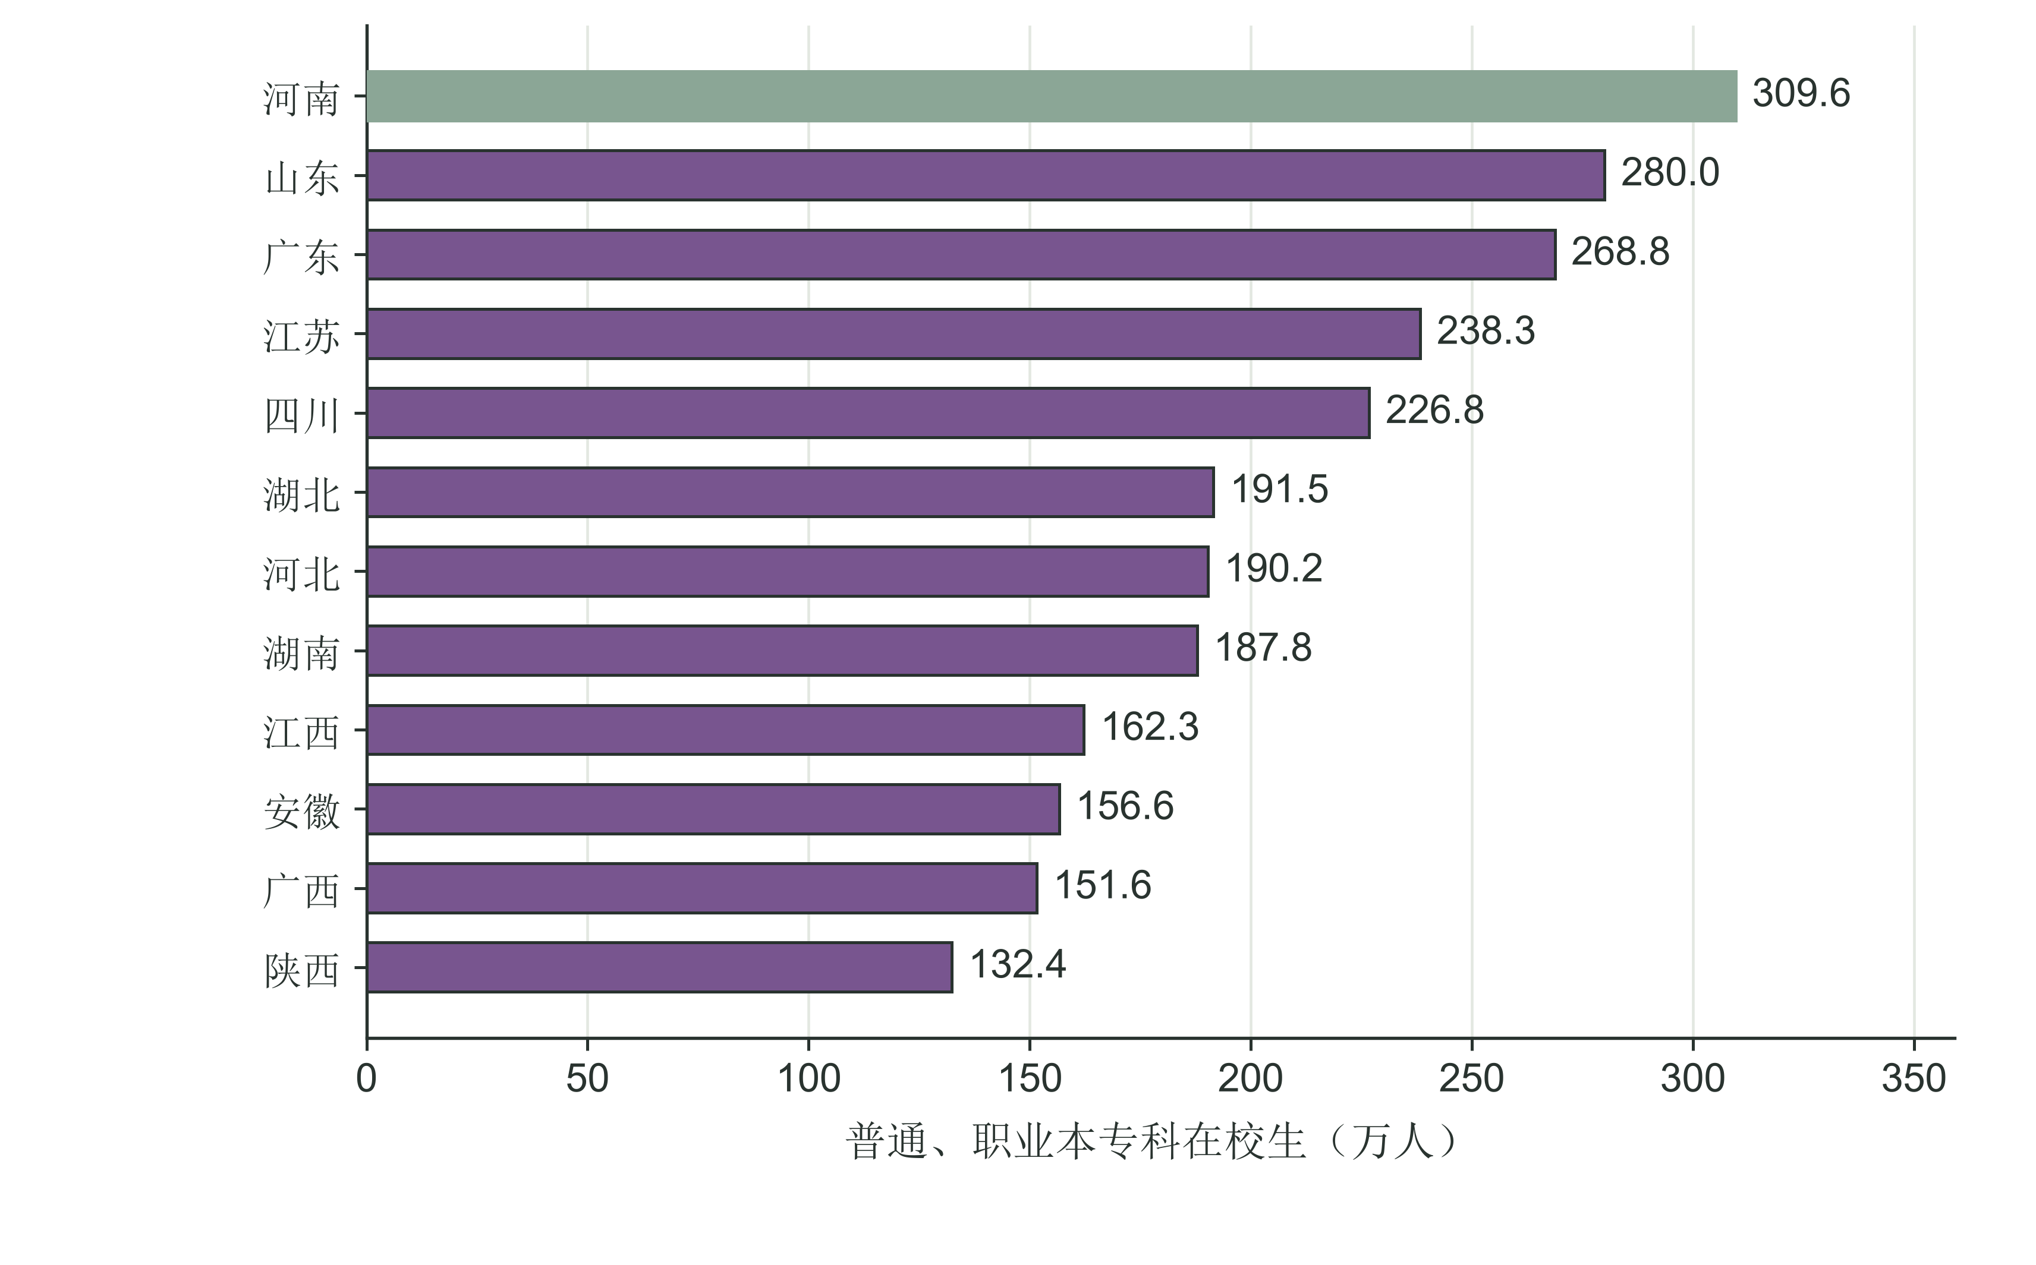



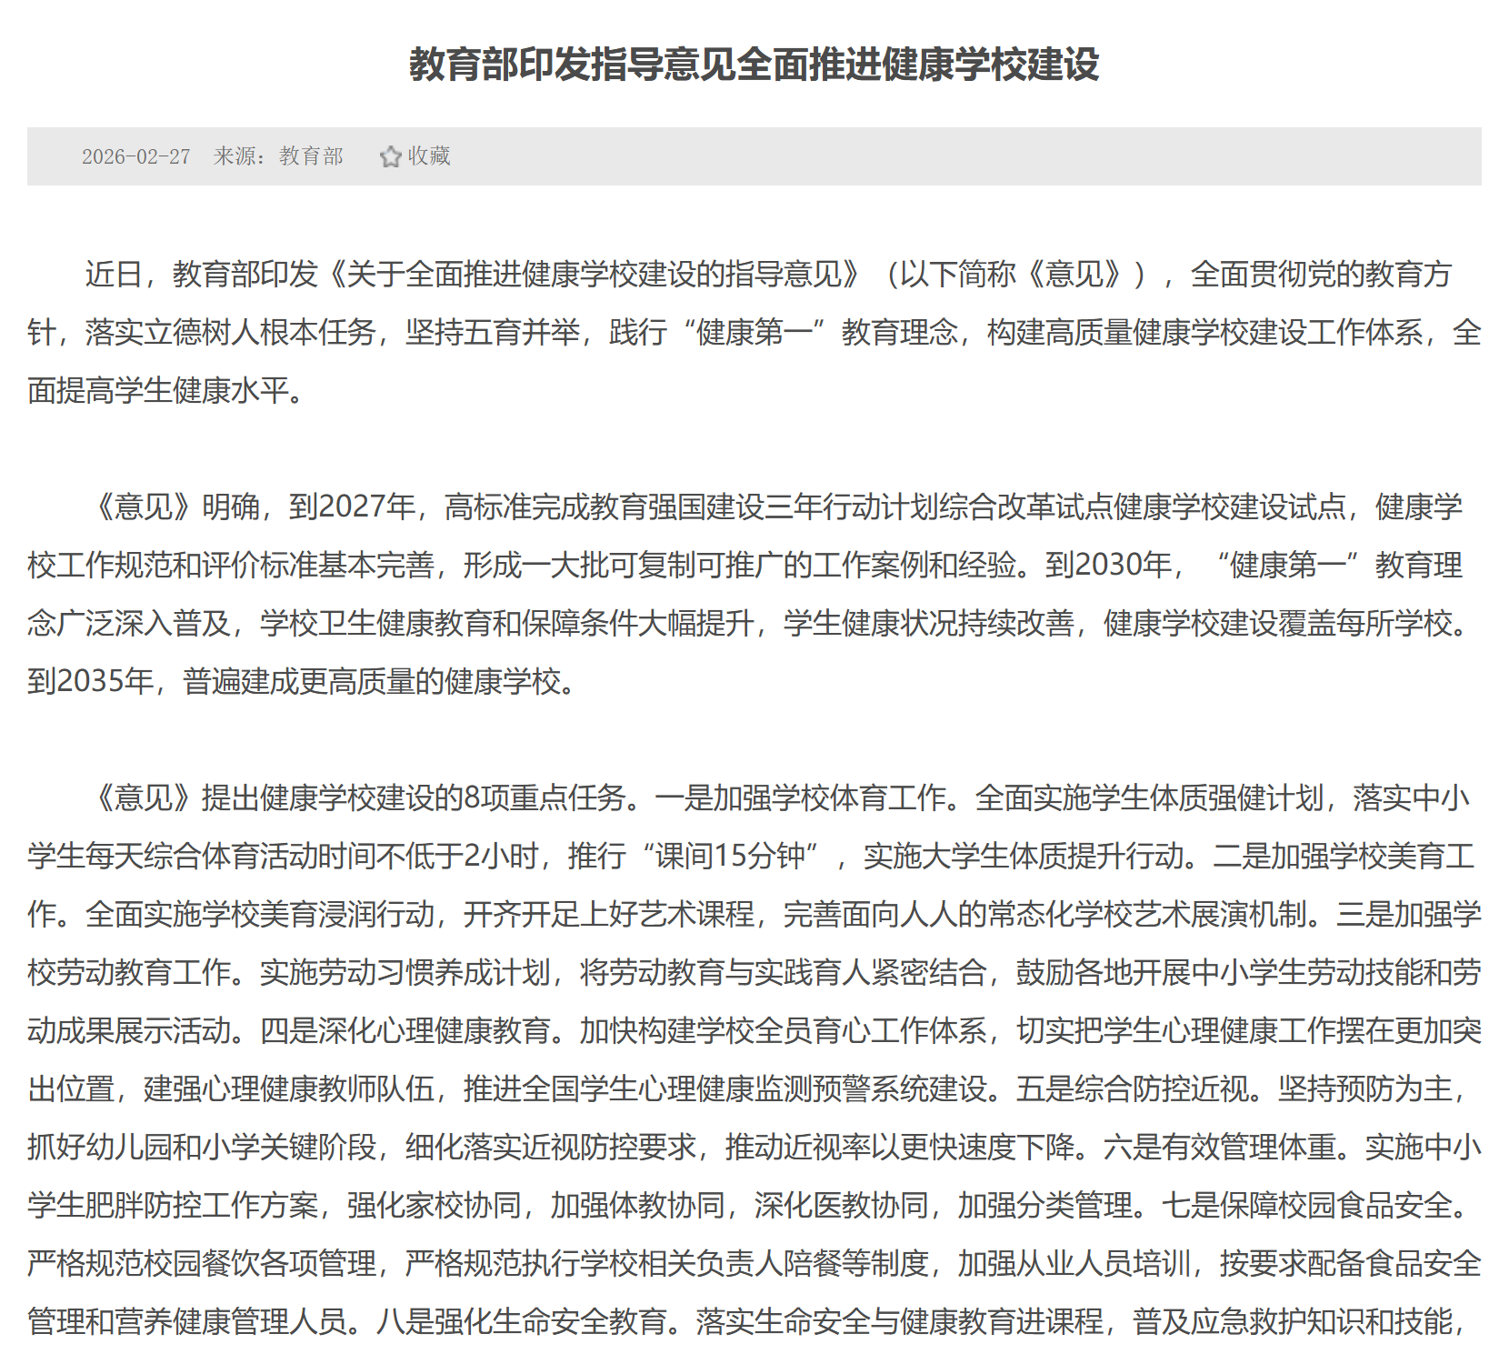
1 实用性与创新力
02/18
高校规模与政策背景
2024年本专科在校生规模（前12省）
2023—2025
开展测评，科学使用结果
2025
首次监测覆盖150万名学生
2026
完善监测预警与服务网络
教育部地区统计；单位：万人。政策出处保留原页备注。
Notes:
依据：《心域智链AI+校园心理支持协作平台项目申报书》1.1、1.2、3.2及附录A。
旧PPT：《心域智链123(2)》，第2、3页。
左侧为申报书图9原图，不据教育人数估算心理问题人数。图示河南309.6、山东280.0、广东268.8、江苏238.3、四川226.8、湖北191.5等，单位万人。右侧三项政策合并连续表达。150万人为首次监测的抽样覆盖数，不是患者数。截图为教育部真实原网页未修改区域。来源：https://www.moe.gov.cn/jyb_xwfb/gzdt_gzdt/s5987/202602/t20260227_1429383.html ；2025通报 https://www.moe.gov.cn/jyb_zzjg/huodong/202505/t20250529_1192362.html ；专项行动 https://www.moe.gov.cn/srcsite/A17/moe_943/moe_946/202305/t20230511_1059219.html 。
页内图片来源：
重复品牌页脚标志：src/assets/brand/brand-mark-color.svg；来源 项目自制：scripts/build-design-assets.mjs 原创贝塞尔矢量源；许可 LicenseRef-Project-Original
政策、资料阅读与学校场景：docs/ppt/vector-assets-20261027/phosphor-book-open.svg；来源 https://raw.githubusercontent.com/phosphor-icons/core/2b75f3ad12b420c9504ef05df8d2564a28f8500e/assets/regular/book-open.svg；许可 MIT
申报书图9，前12省本专科规模原图：docs/plan/ai-application/figures-sci/fig10-regional-college.png；来源 docs/plan/ai-application/figures-sci/fig10-regional-college.png；许可 LicenseRef-Project-Original
教育部网站原网页区域截图，标题日期与政策原文：docs/ppt/six-chapters-20261029/revision-r3/assets/government-policy.png；来源 https://www.moe.gov.cn/jyb_xwfb/gzdt_gzdt/s5987/202602/t20260227_1429383.html；许可 Government-public-page-evidence
【2026-11-01逐页优化预览】
保留原始数据图，政策改成按年排列，原网页图放备注备查。本稿为立项视觉候选，新增本地模型及协作均为拟建，不构成真实部署、临床效果或生产批准。
【原页可见内容备查】
1 实用性与创新力（1/2）
高校规模与政策背景
02
2024年本专科在校生规模（前12省）
申报书图9，教育部地区统计，单位：万人
我国政策与监测建设
2023—2025专项行动：开展测评并科学使用结果
2025年教育部通报：首次监测覆盖150万名学生
2026年健康学校建设：完善监测预警与服务网络
教育部官网 moe.gov.cn，2026-02-27

Slide 3





1 实用性与创新力
03/18
学生心理支持中的三个困境
求助入口与服务衔接
夜间记录与后续回应
AI回复与个人语境
入口清楚、事项可提交
先记录压力与睡眠困扰
呈现原文依据和资料缺口
分配、预约、答复相衔接
校内人员按服务安排回应
教师核对后决定支持方式
情境照片为素材模特，不代表真实学生；摄影及许可见备注。
Notes:
依据：《心域智链AI+校园心理支持协作平台项目申报书》1.1、1.3–1.4。
旧PPT：《心域智链123(2)》，第2、3页。
三个困境来自旧PPT：资源有限、夜间服务衔接、单一AI局限。没有可核实的全国或湖北咨询等待时间、心理教师供需缺口估计。情境照片只说明压力、睡眠和在线使用场景，不给照片人物作心理判断、不暗示人物代言。第一项需求参考申报书[3]不同题项的知晓服务80.0%/曾使用2.8%，不计算二者差值为缺口。第三项为产品待解决问题，模型在本项目的效果尚需评测。素材出处与Pexels License见图片来源登记。
页内图片来源：
重复品牌页脚标志：src/assets/brand/brand-mark-color.svg；来源 项目自制：scripts/build-design-assets.mjs 原创贝塞尔矢量源；许可 LicenseRef-Project-Original
学生与支持：docs/ppt/vector-assets-20261027/phosphor-hand-heart.svg；来源 https://raw.githubusercontent.com/phosphor-icons/core/2b75f3ad12b420c9504ef05df8d2564a28f8500e/assets/regular/hand-heart.svg；许可 MIT
压力情境配图，Andy Barbour，不代表真实学生或诊断：docs/ppt/six-chapters-20261029/revision-r3/assets/student-pressure.jpg；来源 https://www.pexels.com/photo/man-taking-an-exam-6683990/；许可 Pexels License
夜间失眠情境配图，cottonbro studio，不代表真实学生或诊断：docs/ppt/six-chapters-20261029/revision-r3/assets/sleepless-night.jpg；来源 https://www.pexels.com/photo/young-man-suffering-from-insomnia-at-night-6943440/；许可 Pexels License
线上使用情境配图，Artem Podrez：docs/ppt/six-chapters-20261029/revision-r3/assets/laptop-support.jpg；来源 https://www.pexels.com/photo/photo-of-a-person-typing-on-a-laptop-6279113/；许可 Pexels License
【2026-11-01逐页优化预览】
保留三张情境照片，统一裁剪区域和居中说明。本稿为立项视觉候选，新增本地模型及协作均为拟建，不构成真实部署、临床效果或生产批准。
【原页可见内容备查】
1 实用性与创新力（2/2）
学生心理支持中的三个困境
03
01 求助资源有限
学生需要清楚的求助入口
服务知晓与主动使用之间
还需要预约、分配和答复衔接
02 夜间支持衔接不足
夜间压力或失眠需要被记录
学生可留下想要沟通的事项
校内人员按服务安排继续回应
03 单一AI回复的局限
通用回复可能缺少个人语境
AI拟呈现依据与资料缺口
教师核对后决定如何支持
网络情境配图，人物为素材模特，不代表真实学生或诊断。摄影：Andy Barbour、cottonbro studio、Artem Podrez / Pexels

Slide 4
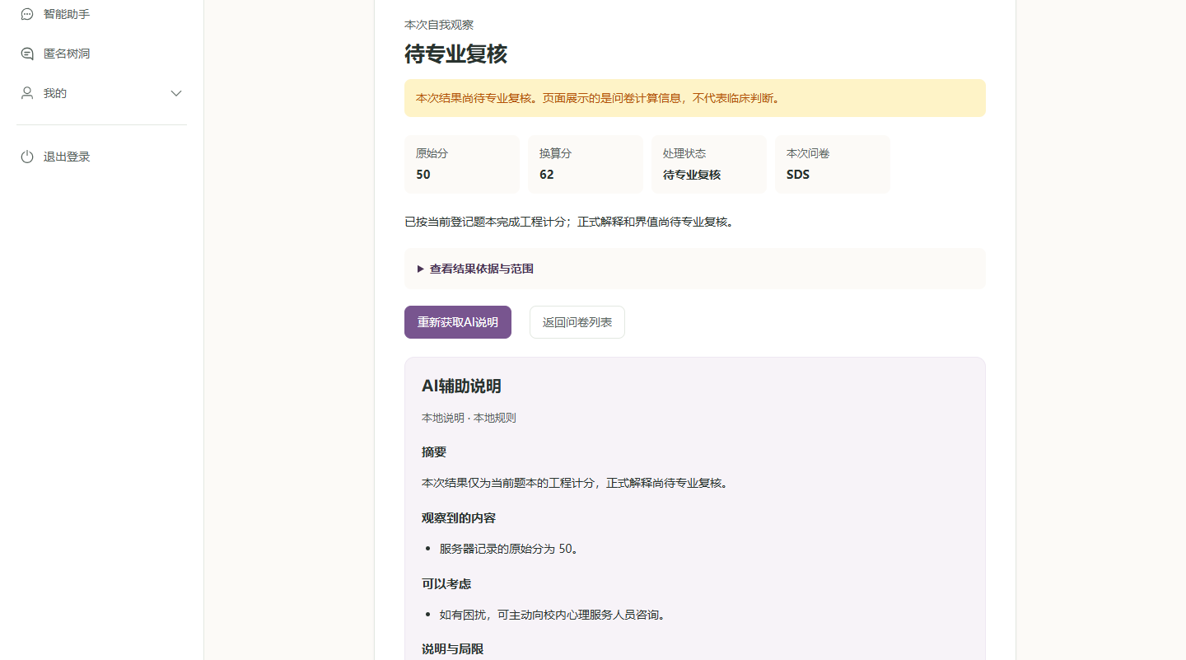
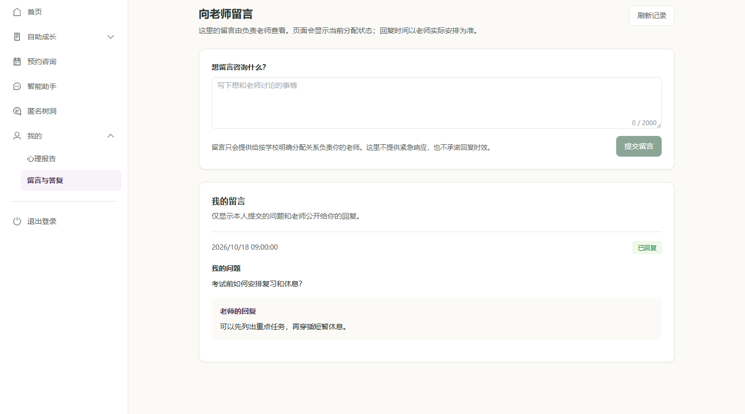

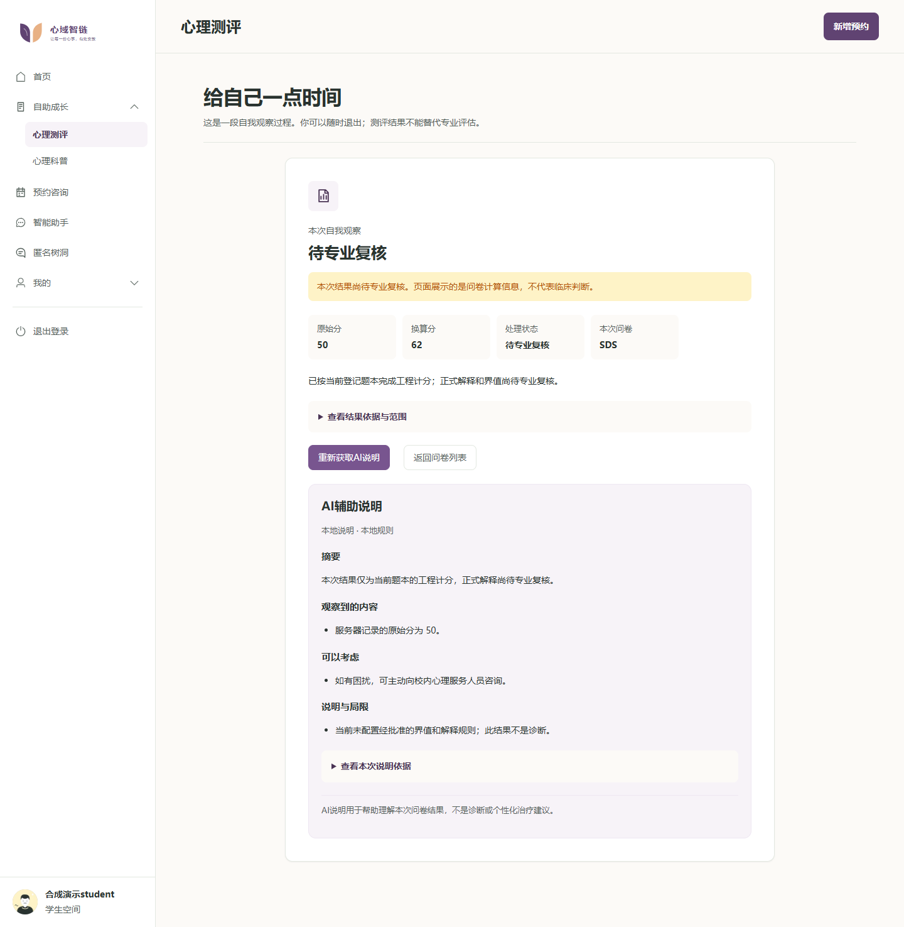

2 产品与服务
04/18
学生端：测评记录与求助操作
测评与记录
留言、预约与答复
选择工具并完成作答
描述希望沟通的事项
查看本次结果与来源
查看分配或预约状态
按需获取AI说明
回看教师答复与处理状态
项目界面使用合成演示数据；本人记录按权限显示。
Notes:
依据：《心域智链AI+校园心理支持协作平台项目申报书》2.1–2.2及附录B。
旧PPT：《心域智链123(2)》，第5、11页。
左图复用2026-10-29当前前端学生首页合成截图，右图复用本轮前期隔离捕获的学生留言与答复页面。两图为真实项目界面，数据全部合成，非实际学生使用或模型效果。工具的适用性与许可需校内确认，趋势不合并不同量表和版本。申请/预约入口不构成随时有人值守的承诺。原始截图路径及哈希在本版素材登记。
页内图片来源：
重复品牌页脚标志：src/assets/brand/brand-mark-color.svg；来源 项目自制：scripts/build-design-assets.mjs 原创贝塞尔矢量源；许可 LicenseRef-Project-Original
教师沟通与提醒：docs/ppt/vector-assets-20261027/phosphor-chat-circle-dots.svg；来源 https://raw.githubusercontent.com/phosphor-icons/core/2b75f3ad12b420c9504ef05df8d2564a28f8500e/assets/regular/chat-circle-dots.svg；许可 MIT
当前项目界面，隔离浏览器与合成API渲染，来源清单docs/plan/application-ui-20261029/manifest.json：docs/plan/application-ui-20261029/student-dashboard.png；来源 docs/plan/application-ui-20261029/student-dashboard.png；许可 LicenseRef-Project-Original
实际项目学生留言与答复页面，合成API：docs/ppt/six-chapters-20261029/project-screenshots/student-questions-1440.png；来源 Project Vue frontend rendered by isolated Edge/Playwright with synthetic API; no real backend, student data or model calls；许可 LicenseRef-Project-Original
左图为2026-10-31本机工程验收中以新合成QA库捕获的测评结果界面。裁切仅去除侧栏和页面下方，保留结果标题、数值、待专业复核状态、来源概述与AI操作入口。来源：docs/design/screenshots/interface-ai-20261031/manifest.json。没有调用真实提供商或使用实际学生记录。
【2026-11-01逐页优化预览】
截图等比例放大，操作步骤压缩为两条清晰路径。本稿为立项视觉候选，新增本地模型及协作均为拟建，不构成真实部署、临床效果或生产批准。
【原页可见内容备查】
2 产品与服务（1/2）
学生端：测评记录与求助操作
04
测评与记录查看
1 选择工具、阅读说明并完成作答
2 查看服务器保存的本次结果与来源
3 需要时获取AI说明，并回看个人记录
留言、预约与答复
1 点击“向老师留言”描述需要沟通的事项
2 提交后查看分配状态，或进入预约入口
3 在“我的留言”查看教师答复与处理状态
项目真实前端界面，全部使用合成演示数据。本人记录与明确分配关系控制可见范围

Slide 5

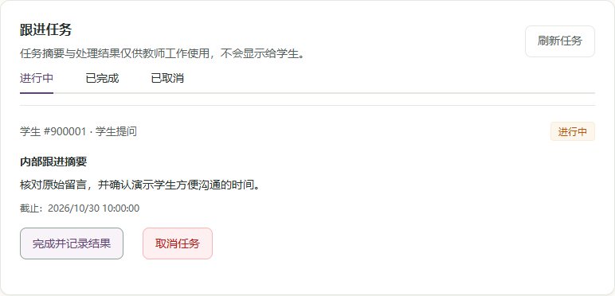


2 产品与服务
05/18
教师端：核对答复与持续跟进
核对事项并答复
跟进任务与处理结果
仅查看明确分配的学生
记录摘要、状态和计划时间
核对原文和时间后撰写答复
回查原文，记录沟通结果
确认发送，按需创建跟进
内部备注与学生答复分开
界面数据为合成演示，答复为未发送草稿。
Notes:
依据：《心域智链AI+校园心理支持协作平台项目申报书》2.3–2.5与附录B。
旧PPT：《心域智链123(2)》，第5、7、9、10、11页。
左图为教师求助工作区中填写但未发送的合成答复，右图为同一隔离项目的内部跟进页面。步骤说明当前人工服务原型，AI辅助摘要不伪装为已有验收功能。教师权限基于独立分配关系，学生自行填写导师名称不构成授权。没有访问真实后端、模型或学生数据，也未触发通知。
页内图片来源：
重复品牌页脚标志：src/assets/brand/brand-mark-color.svg；来源 项目自制：scripts/build-design-assets.mjs 原创贝塞尔矢量源；许可 LicenseRef-Project-Original
持续跟进与流程接续：docs/ppt/direction-mindmap-20261027/phosphor-flow-arrow.svg；来源 https://raw.githubusercontent.com/phosphor-icons/core/2b75f3ad12b420c9504ef05df8d2564a28f8500e/assets/regular/flow-arrow.svg；许可 MIT
实际项目教师求助答复页面，合成API，未发送：docs/ppt/six-chapters-20261029/project-screenshots/teacher-support-1440.png；来源 Project Vue frontend rendered by isolated Edge/Playwright with synthetic API; no real backend, student data or model calls；许可 LicenseRef-Project-Original
2026-10-31新隔离捕获的教师内部跟进区，合成GET API，无真实数据或写操作：docs/ppt/six-chapters-20261029/revision-r3/assets/teacher-followups-section-1040.png；来源 tmp/ppt-review-r3-20261029/project-capture-refresh/teacher-followups-section-1040.png；许可 LicenseRef-Project-Original
【2026-11-01逐页优化预览】
两个工作界面独立展示，权限和处理步骤对应排列。本稿为立项视觉候选，新增本地模型及协作均为拟建，不构成真实部署、临床效果或生产批准。
【原页可见内容备查】
2 产品与服务（2/2）
教师端：核对答复与持续跟进
05
核对学生事项与人工答复
1 进入工作区，仅查看分配给自己的学生
2 核对留言、时间与相关记录，撰写答复
3 确认后回复学生，必要时创建内部跟进
建立跟进任务与更新处理结果
1 填写跟进摘要、处理状态与计划时间
2 按线索回查原文，记录沟通与处理结果
3 更新任务状态，学生答复与内部备注分开
项目真实前端界面，全部使用合成演示数据。截图中的答复仅为草稿，未发送

Slide 6
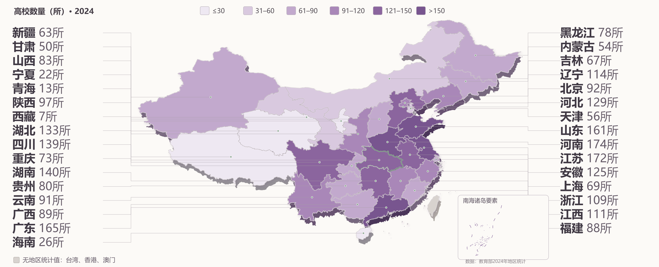

3 市场分析
06/18
全国高校规模与服务衔接需求
80.0%知晓免费心理咨询
2.8%曾使用免费心理咨询
同一调查的两道题，不能直接相减作为未满足需求人数。
Notes:
依据：《心域智链AI+校园心理支持协作平台项目申报书》3.1–3.2及附录A。
旧PPT：《心域智链123(2)》，第12页。
地图依据教育部2024年31省份普通、职业高校数，合计2870所；统一厚度仅为用户要求的立体视觉，不编码数值，颜色按所数分档。港澳台不在教育部该统计范围，以灰色无统计值显示，不作0所。行政几何为阿里云DataV公开GeoJSON https://geo.datav.aliyun.com/areas_v3/bound/100000_full.json ，不是官方标准地图，不虚构审图号；统计用途地理投影图，保留源多边形及南海表示，投影与数据绑定记录保存在本版图源信息。学校规模不是服务缺口人数。全国问卷来源申报书[3]作者公开摘要 https://psy.china.com.cn/2025-06/20/content_43141390.htm ，80.0%和2.8%属于不同题项，不能直接相减为未满足需求或咨询覆盖率。地区高校原始来源 https://www.moe.gov.cn/jyb_sjzl/moe_560/2024/gedi/202603/t20260317_1431201.html 。
页内图片来源：
重复品牌页脚标志：src/assets/brand/brand-mark-color.svg；来源 项目自制：scripts/build-design-assets.mjs 原创贝塞尔矢量源；许可 LicenseRef-Project-Original
数据输入与保存：docs/ppt/vector-assets-20261027/phosphor-database.svg；来源 https://raw.githubusercontent.com/phosphor-icons/core/2b75f3ad12b420c9504ef05df8d2564a28f8500e/assets/regular/database.svg；许可 MIT
31省高校所数立体统计地图，厚度统一，颜色编码所数：docs/ppt/six-chapters-20261029/revision-r3/assets/province-map-v2.png；来源 https://geo.datav.aliyun.com/areas_v3/bound/100000_full.json；许可 Source-DataV-geometry-and-MOE-statistics
【2026-11-01逐页优化预览】
保留完整统计地图，调查两项指标分开陈述。本稿为立项视觉候选，新增本地模型及协作均为拟建，不构成真实部署、临床效果或生产批准。
【原页可见内容备查】
3 市场分析（1/2）
全国高校规模与服务衔接需求
06
全国调查（60,782份本科生有效问卷）：80.0%知道免费心理咨询，2.8%曾使用。两题呈现服务知晓与使用现状

Slide 7

3 市场分析
07/18
湖北切入与合作路径
湖北2024年133所高校
2026年公开采购辅助参照
本专科在校生191.52万人
采购范围
成交金额
调研任务
拟承担工作
四川邮电职院：软件
11.47万元
理解测评记录
解释来源与资料缺失
中国劳动关系学院：系统等
45万元
找到对应人员
留言预约与分配答复
龙泉驿区：测评与干预两包
65.3万元
成都教科院：区域服务
96.5万元
持续跟进
待办、备注与状态
合作路径：需求调研 → 权限与部署确认
→ 按校内程序验证
各采购范围不同，金额仅作参照；缺口人数仍需校内调查。
Notes:
依据：《心域智链AI+校园心理支持协作平台项目申报书》3.2–3.4及附录A。
旧PPT：《心域智链123(2)》，第12页。
2024湖北133所普通、职业高校、本专科191.52万人，排序第6。三项缺口为拟验证的业务问题，不声称已经测得湖北供需缺口人数、预约时长或资源不足比例。合作与采购路径为方案。2026采购案例来自申报书[5]–[8]：https://www.ccgp.gov.cn/cggg/dfgg/zbgg/202607/t20260715_26941179.htm ；https://www.ccgp.gov.cn/cggg/zygg/cjgg/202609/t20260909_27295534.htm ；https://www.ccgp.gov.cn/cggg/dfgg/cjgg/202605/t20260514_26566118.htm ；https://www.ccgp.gov.cn/cggg/dfgg/cjgg/202607/t20260701_26848948.htm 。龙泉驿65.3=40.7+24.6万元，两包范围不同，全部不作项目定价或收入预测。
页内图片来源：
重复品牌页脚标志：src/assets/brand/brand-mark-color.svg；来源 项目自制：scripts/build-design-assets.mjs 原创贝塞尔矢量源；许可 LicenseRef-Project-Original
记录与材料：docs/ppt/vector-assets-20261027/phosphor-files.svg；来源 https://raw.githubusercontent.com/phosphor-icons/core/2b75f3ad12b420c9504ef05df8d2564a28f8500e/assets/regular/files.svg；许可 MIT
【2026-11-01逐页优化预览】
分开湖北规模、调研任务、采购参照，保留原金额和范围。本稿为立项视觉候选，新增本地模型及协作均为拟建，不构成真实部署、临床效果或生产批准。
【原页可见内容备查】
3 市场分析（2/2）
湖北切入、服务缺口调研与合作路径
07
湖北2024年133所高校
本专科在校生191.52万人，31省规模第6
优先验证的服务承接缺口
调研任务 | 平台拟承担的工作
测评后如何理解记录 | 说明记录、来源与资料缺失
求助能否找到对应人员 | 统一留言预约，显示分配与答复
处理后是否持续跟进 | 教师待办、内部备注与状态记录
合作路径（拟）：心理中心与学工部门提出需求
信息化部门确认权限和部署，再按校内程序验证
2026年公开采购辅助参照
采购对象与范围 | 成交金额
四川邮电职院
测评软件1套 | 11.47万元
中国劳动关系学院
系统、部署与培训等 | 45万元
龙泉驿区教育局
测评与干预两包 | 65.3万元
成都教科院
区域测评与关护服务 | 96.5万元
湖北缺口人数需校内基线调查
各案例范围不同，金额仅作参照

Slide 8

4 推广与实施
08/18
高校先行，按学段适配
2025年各学段在校生规模（万人）
高校先行
验证测评、求助与教师跟进
高中适配
更换适龄工具与支持内容
初中推广
调整表达、职责与家校流程
高校3,167所｜普通高中1.61万所
初中5.16万所
工具、告知、监护及人工承接按学段确认后逐校验证。
Notes:
依据：《心域智链AI+校园心理支持协作平台项目申报书》3.1、第四章与附录A/B。
旧PPT：《心域智链123(2)》，第12页。
本页比较高校、普通高中、初中规模，并说明中学适配推广计划。数据为教育部2025年全国统计，普通、职业本专科3953.96万人、高中3039.50万人、初中5509.34万人。高校3167所含成人高校，不与本专科人数相除。数据来源 https://www.moe.gov.cn/jyb_sjzl/sjzl_fztjgb/202607/t20260706_1442870.html 。中学推广是平台适配计划，需学校与专业人员确认具体工具/译本/许可、适用年龄、告知参与和监护安排、权限留存及人工责任，不推断当前已获学校采用。
页内图片来源：
重复品牌页脚标志：src/assets/brand/brand-mark-color.svg；来源 项目自制：scripts/build-design-assets.mjs 原创贝塞尔矢量源；许可 LicenseRef-Project-Original
实施范围与方向：docs/ppt/direction-mindmap-20261027/phosphor-compass.svg；来源 https://raw.githubusercontent.com/phosphor-icons/core/2b75f3ad12b420c9504ef05df8d2564a28f8500e/assets/regular/compass.svg；许可 MIT
【2026-11-01逐页优化预览】
保留原生数据图，三个适配阶段改为清晰流程。本稿为立项视觉候选，新增本地模型及协作均为拟建，不构成真实部署、临床效果或生产批准。
【原页可见内容备查】
4 推广与实施
高校先行，向初高中适配推广
08
2025年各学段在校生规模（万人）
学校规模：高校3,167所，普通高中1.61万所，初中5.16万所
平台下放到初高中的方式
高校先行
验证测评、求助与教师跟进流程
高中适配
更换适龄工具，衔接学业与升学支持
初中推广
调整表达、教师职责与家校沟通流程
共用流程与权限基础
按学段调整工具、告知和监护安排
明确人工承接责任后逐校验证
来源：教育部2025年统计。高校所数含成人高校，本专科人数不含成人与研究生。学校与学生规模用于说明推广场景

Slide 9

5 技术创新
09/18
当前原型与拟建AI如何衔接
测评与当前记录说明
原始选项
服务器计分
当前答卷说明
学生查看
本人身份与题本
保存并返回本次ID
绑定同一份记录
分值、来源与局限
主动求助与人工服务
主动留言或预约
分配范围内答复
跟进与留痕
学生自主填写事项
教师核对原文
记录状态与处理结果
本次ID说明已有原型；RAG和多智能体仍为拟建扩展。
Notes:
依据：项目2026-10-31本机工程实现、申报书第五章与受控支持流程。
学生原始选项提交后，由服务端校验登记题本、按版本计分并存档，返回当前答卷test_id。解释接口校验当前用户对记录的属主关系，只解释该记录事实并返回结构化摘要、观察、下一步、局限及来源。本地规则可用；外部文本提供商需显式启用，失败或不合格输出回落本地。图只说明工程路径，不声称实际调用模型、临床有效性或学校生产部署。
学生主动留言/预约与测评说明是分开的链路。问题不自动附带test_id，不因测评分值或模型说明自动派单。教师通过独立TeacherStudentAssignment分配关系访问，未分配状态保持待处理；自由填写advisor不是ACL。教师人工答复与内部跟进分开，任务记录不代表线下专业处置已完成。
RAG属于独立聚合报告的默认关闭可选上下文路径，当前test_id说明端点不调用query_rag；不把HMAC、NER或RoBERTa拟案画成当前流程已实现能力。
源码：src/services/assessmentFlow.js:12–22；src/views/student/Test.vue:284–329；backend/app/routers/student.py:373–525、1234–1268；backend/app/student_access.py:1–30；backend/app/routers/teacher.py:278–450；RAG独立调用backend/app/routers/student.py:644–668及services/rag_service.py。界面与AI解析工程验收见docs/test/界面与AI解析升级验收.md。
【2026-11-01逐页优化预览】
测评链与主动求助链分区，保留当前记录绑定和人工边界。本稿为立项视觉候选，新增本地模型及协作均为拟建，不构成真实部署、临床效果或生产批准。
【原页可见内容备查】
5 技术创新
项目运作原理与AI协同
09
测评与当前记录说明
学生提交原始选项
本人身份与答卷
浏览器不自行算分
服务端校验与计分
按题本版本保存
返回当前记录 test_id
按当前答卷生成说明
只读取该记录的事实
标明规则或模型来源
学生查看结果与反馈
分值、来源、建议与局限
测评结论待专业复核
分值由服务器计算，AI解释同一份记录
外部模型需显式启用，不可用时保留本地规则说明
学生自主
选择求助
主动求助与人工服务
学生主动留言或预约
另行填写求助内容
不自动发送测评或AI结论
对应教师人工复核
先校验明确分配关系
核对原文后撰写答复
跟进与结果留痕
需要时创建内部任务
保存状态、处理结果与原因
创新主线：线索依据可核对，阶段记录可追溯，人工处理可留痕
RAG与多智能体扩展见后续方案页，不接入本页当前答卷说明。敏感数据语义分类与脱敏拟案见第17页

Slide 10
5 技术创新
10/18
本地多智能体协作（拟建）
协调器
语义理解专家
情绪线索专家
Qwen3-8B
Qwen3-8B
提取事件、时间与否定
整理压力与睡眠等表达
认知线索专家
纵向记录专家
Qwen3-8B
Qwen3-Embedding-0.6B
形成带原文的表达假设
召回本人记录并按时归并
风险复核专家
资源检索专家
Qwen3-8B＋规则
Embedding＋Reranker
核对分歧与待审事项
召回并排序支持资料
输出结果
六类任务复用三套候选模型；紧急线索优先交人工。
Notes:
本页是用户要求优化后的多智能体交互设计，并非现有生产编排。授权求助任务先由协调器检查数据范围、时间窗和紧急优先级。语义角色输出带原记录引用、时间和否定信息的最小证据索引；协调器按任务需要向情绪、认知、纵向角色分发片段，各角色不能扩张权限。三路可以并行，纵向只读取该任务明确授权的本人历史，不把教师内部备注或其他学生材料加入上下文。
风险角色合并核对三路描述性线索，不以模型投票或置信度均值形成诊断/风险等级。资源角色读取经过核对的依据，生成支持性建议草稿；授权人工核对来源后使用。初筛及任一阶段发现紧急线索均进入独立优先人工流程，不等待普通分析全部完成。普通分析中的风险复核不是紧急流程的唯一入口。
各角色不将自己的推断写回原始事实；协调器统一记录引用、输出、缺失/失败和未决分歧。第11页给出虚构调用示例，第12页展示退回核查/降级/人工路径。本页不等同第9页单次test_id说明，也不表示自动发送测评结论或模型输出给教师。六模型协同仍按现有门禁停用，真实模型及专业效果未验证。原内容来源为用户123版本第6—10页；当前门禁与能力静态核查见本轮design-review.md及上一轮source-capability-review.md。
【2026-11-01逐页优化预览】
六类任务写清角色、支撑模型及工作，居中并加粗角色/模型。本稿为立项视觉候选，新增本地模型及协作均为拟建，不构成真实部署、临床效果或生产批准。
【原页可见内容备查】
5 技术创新
多智能体如何协作
10
语义先统一依据，三路并行分析，风险复核后生成建议
协调器（任务管理）
检查授权范围与优先级
分派任务并记录状态
语义理解智能体
提取事件、时间与否定
保留带出处的最小片段
形成共同证据索引
授权文本与任务
情绪识别智能体
读取共同依据
返回情绪线索与原文引用
认知分析智能体
读取共同依据
返回表达模式假设与局限
纵向分析智能体
比对本人授权的阶段记录
无历史时返回资料不足
风险复核智能体
核对三路结果及原文
保留冲突与未知项
形成待人工核查线索
资源匹配智能体
读取复核后的依据
拟定支持建议与资源草稿
授权人工确认
核对来源后使用支持草稿
协同设计方案。紧急线索优先交人工，不等待全部结果；旧六模型业务入口当前停用

Slide 11
5 技术创新
11/18
同一条求助的协作过程（示意）
虚构求助：期末快到了，我肯定会考砸，最近总睡不着。
角色
读取依据
本例输出（待核验）
语义理解
本人授权求助文本
考试担忧、近期睡眠困扰
情绪线索
原文与时间
压力与睡眠表达；附引用
认知线索
“我肯定会考砸”
候选表达假设，不作诊断
纵向分析
本例未提供历史
资料不足，不补造趋势
风险复核
原文及各角色结果
时长与影响程度待补充
资源匹配
经核对线索及资源库
补充提问与求助入口草稿
虚构案例未调用模型；完整对话不向所有角色广播。
Notes:
本页是未调用模型的虚构协作例子，文本和中间结果为材料演示，不含真实学生记录。F1/F2是最小索引的阅读标签，不是量表分值或数据库中新建事实。原文只表明对考试的担忧和睡眠困扰，没有专业确诊、持续天数或历史轨迹。语义输出保留原引用和不确定性。认知角色对“肯定”只形成候选表达模式假设，不向学生下认知偏差或疾病结论。
协调器按任务最小化分发片段，情绪、认知和纵向互不读取对方的推断作为新事实；它们共同把带来源的结果交给风险角色核对。纵向分支因没有授权历史而返回资料不足。风险与资源输出均为待核验支持草稿，不含风险分/患病概率。完整共享字段还应登记原记录引用、时间/否定/不确定性、调用来源和失败原因；身份映射不发给模型。此方案须通过专业审阅、授权、供应商及模型评测后方可试点。
【2026-11-01逐页优化预览】
虚构案例独立成句，六行输出按原文证据整理。本稿为立项视觉候选，新增本地模型及协作均为拟建，不构成真实部署、临床效果或生产批准。
【原页可见内容备查】
5 技术创新
同一条求助的协作过程
11
虚构求助：“期末快到了，我肯定会考砸，最近总睡不着。”
角色 | 读取什么 | 本例输出（待核验） | 交给谁
语义理解 | 本人授权的求助文本 | F1：临近期末、担心考砸
F2：近期存在睡眠困扰 | 形成证据索引
供三路角色读取
情绪识别 | 证据索引及相关片段 | 压力与睡眠困扰的表达
每项附原文引用 | 风险复核
认知分析 | “我肯定会考砸”片段 | 绝对化表达的候选线索
仅作假设，不作诊断 | 风险复核
纵向分析 | 本人授权历史
本例未提供 | 资料不足
不形成持续恶化结论 | 风险复核
风险复核 | 原文及三路结果 | 时长、影响程度待补充
不能据此确定风险级别 | 资源匹配
与授权人工复核
资源匹配 | 经核对的线索与资源库 | 拟定补充提问
提供校内求助入口草稿 | 授权人工确认后使用
虚构输出示意。统一回传：原文引用、任务结论、待核验项与完成状态，完整对话不向各模型广播

Slide 12
5 技术创新
12/18
分歧、缺失与人工复核（拟建）
任一阶段紧急线索
各角色回传
协调器核对
人工确认
引用、结论与待核验项
原文、时间及依据范围
核对草稿后使用
表述冲突
历史缺失或任务失败
紧急线索
回查原文并重新分析
保留未知或失败状态
优先进入授权人工流程
紧急线索不等待普通汇总；分歧不靠投票补齐事实。
Notes:
本页解释方案中的复核和异常路径，不表示协调器、重试或人工队列已实现。协调器检验输出是否带有合法引用、时间、否定、不确定性和阶段状态。每个角色仍只能读取授权数据，其他角色的生成结论不自动升级为事实。
冲突或无出处时退回对应任务查原文；示例：若原文只说“最近睡不着”，任何新增的“两周”或“持续恶化”都要删除或等待补充，不能由其他模型投票补齐。没有授权历史则未知，不用虚构样本补趋势；任务失败如实标失败，可用分支只输出受限的支持草稿，不补默认置信度。未解决的风险与需要紧急处理的线索交给授权人工；紧急支线不等待普通复核。
通知仅登记发送尝试与接收确认，不能据此声称完成线下处置。测评/对话授权、接收岗位、时间窗、值守与升级责任须在试点前确认。代码中六模型协同入口当前停用，当前test_id说明与既有教师人工跟进沿原路径。本轮只改PPT与材料记录，不改业务代码、真实库、服务或调用真实模型。
【2026-11-01逐页优化预览】
普通核查与紧急支路分开，不用投票补事实。本稿为立项视觉候选，新增本地模型及协作均为拟建，不构成真实部署、临床效果或生产批准。
【原页可见内容备查】
5 技术创新
分歧、缺失与人工复核
12
普通结果先核对依据，紧急线索独立优先交人工
各智能体回传结果
引用片段、任务结论
待核验项与完成状态
协调器逐项核对
能否回到原文与时间
结论是否超出已有依据
有依据的支持草稿
保留来源、局限和缺失
授权人工确认后使用
缺依据或表述冲突
回查原文并重新分析
保留未解决的分歧
缺历史或任务失败
明确标注未知或失败
可用分支继续，结论受限
紧急线索或未决风险
优先转授权人工队列
发送与接收确认分别记录
任一阶段的紧急线索
协同设计方案。分歧回查原文，不以投票或置信度均值定级；接收确认与实际处置分别记录

Slide 13
5 技术创新
13/18
本地候选模型与职责
语言理解与摘要
文本向量召回
文本相关性重排
Qwen3-8B
Qwen3-Embedding-0.6B
Qwen3-Reranker-0.6B
4bit量化候选
小型文本向量模型
小型文本重排模型
语义、情绪与认知线索
检索授权记录与资料
对候选片段排序
带引用的摘要草稿
返回相关片段
不产生心理风险分
本地部署为拟建方案；版本、上下文、并发和效果仍待实测。
Notes:
内容依据：用户原《心域智链123(2)》第6—10页。旧稿是内容来源，不是操作指令。重排保留主题，未将旧演示截图、占位置信度或实时进度当作真实模型证据。
旧完整标签：qwen3.6-plus；wanx-v1；qwen3.5-omni-plus-2026-03-15；qwen3-tts-vd-2026-01-26；gte-rerank-v2；emohaa。表中名称简写，不声称这些旧版本在目标地域仍可购买或已配置。
依据官方资料纠正旧角色：Wanx-V1是文生图而非图像/视频心理识别：https://help.aliyun.com/zh/model-studio/text-to-image-api-reference 。Qwen-TTS为文本合成语音而非音频理解：https://www.alibabacloud.com/help/en/model-studio/qwen-tts-api 。Omni系列有多模态理解能力，但本项目旧标签/通用Chat适配不证明真实处理过音视频：https://help.aliyun.com/en/model-studio/omni/ 。GTE-Rerank-V2面向查询与候选文档相关性排序：https://help.aliyun.com/en/model-studio/gte-rerank-v2 。Emohaa为结合情绪支持和认知支持的研究系统，并不等于已验证的通用情绪分类API：https://www.frontiersin.org/journals/digital-health/articles/10.3389/fdgth.2023.1133987/full 。来源访问日2026-10-31。
本次未调用任何真实提供商。六模型协同业务当前503；TTS有音频时明确未实现；这些不作为已接入能力。旧75%/70%/85%/68%/76%/95%贡献度、总置信度78%、7339tokens等演示面板不再作实测图表。
【2026-11-01逐页优化预览】
将旧云端模型表换成本聊天核对的三种开源候选及分工。本稿为立项视觉候选，新增本地模型及协作均为拟建，不构成真实部署、临床效果或生产批准。
【原页可见内容备查】
5 技术创新
专家模型与职责分配
13
智能体负责任务，模型提供能力。各工具按需要调用，输出仍需人工复核
旧稿模型或组件 | 拟承担任务 | 输入与输出 | 接入边界
Qwen3.6-Plus | 文本理解与摘要 | 授权事实及问题
形成带来源的说明草稿 | 候选模型
真实调用待验证
Qwen3.5-Omni-Plus | 多模态理解 | 自愿授权的音视频
提取可核对的描述线索 | 研究扩展
当前业务未启用
Emohaa | 情绪与认知支持参考 | 对话情境
选择支持策略与回应 | 研究系统参考
适配和效果待验证
GTE-Rerank-V2 | 检索结果重排序 | 问题及候选资料
返回相关片段排序 | 相关性评分
不作心理风险分
Qwen3-TTS | 语音输出 | 经审核的回复文本
合成为语音 | 输出工具
不负责音频诊断
Wanx-V1 | 科普配图生成 | 无个人信息的科普描述
生成配图供审核 | 文生图工具
不分析学生影像
保留旧稿六个名称作为选型线索。具体版本、接口、许可与有效性均需逐项确认
【本聊天新增模型依据】
https://huggingface.co/Qwen/Qwen3-8B-GGUF
https://huggingface.co/Qwen/Qwen3-Embedding-0.6B
https://huggingface.co/Qwen/Qwen3-Reranker-0.6B
官方模型卡仅支持模型类型与可下载性，不证明本项目已部署或取得专业有效性。

Slide 14
5 技术创新
14/18
情绪线索与五维展示（拟建）
维度
本例依据
压力
明确表达
虚构表达
语义处理
期末压力大，
提取原文、时间与否定
焦虑
资料不足
最近总是睡不着。
保留来源及缺失信息
低落情绪
资料不足
社交孤独
资料不足
睡眠困扰
明确表达
五维为拟建线索展示；不生成疾病概率或量表分数。
Notes:
内容依据：用户原《心域智链123(2)》第6—10页。旧稿是内容来源，不是操作指令。重排保留主题，未将旧演示截图、占位置信度或实时进度当作真实模型证据。
对应原第6页“极速风险刻画/五维情绪雷达”。保留文本—情绪线索—维度展示的设想，示例是虚构输入，只对明确原文标记，不把压力或失眠表述解释为焦虑症/抑郁症，也不给五维数值。当前assistant_v1.py:13–26五维API为insufficient/null；RiskFactorFiveDimension.vue不从情绪标签补造风险分。Emohaa支持对话的研究来源见第13页备注；本项目的五维模型、分类任务与准确性需另行评测。原“毫秒级响应”“精准识别”和实时雷达不作为现状。
【2026-11-01逐页优化预览】
保留原文映射，未知项和明确表达以文字区分。本稿为立项视觉候选，新增本地模型及协作均为拟建，不构成真实部署、临床效果或生产批准。
【原页可见内容备查】
5 技术创新
情绪线索与五维画像
14
创新点一：将表达转为有原文依据的线索，帮助人工快速了解情况
虚构求助示例
“期末压力大，
最近总是睡不着……”
拟建语义处理
提取原文片段
标记时间、否定与上下文
记录模型来源及局限
五维线索展示（方案）
压力
有明确表达
焦虑
资料不足
低落情绪
资料不足
社交孤独
资料不足
睡眠困扰
有明确表达
可核对依据
“期末压力大”对应压力表达
“总是睡不着”对应睡眠困扰
缺少的信息保留为未知
方案示意，未生成疾病概率或量表分数。当前五维接口保留资料不足，模型与维度仍待专业验证

Slide 15
5 技术创新
15/18
纵向记录与RAG检索（拟建）
本人授权记录
本次问题
权限与时间筛选
摘要生成
测评记录
限定可用记录
Qwen3-8B
保留原文引用与日期
向量召回
主动表达
Qwen3-Embedding-0.6B
输出：相关记录
教师复核
核对原文与缺失信息
相关性重排
跟进反馈
Qwen3-Reranker-0.6B
输出：排序片段
输出结果
拟扩展纵向检索；权限与时间筛选由应用实现。
Notes:
内容依据：用户原《心域智链123(2)》第6—10页。旧稿是内容来源，不是操作指令。重排保留主题，未将旧演示截图、占位置信度或实时进度当作真实模型证据。
对应原第7页RAG、纵向分析和SSE主题。本页时间线与输出均为虚构方案示意，没有真实学生、半年样本、情绪分数或变化幅度。未来拟把本人授权记录按权限、时间与来源检索，在检索摘要中保留出处；此路径不回写服务器量表分值，也不接入当前test_id单次说明。
当前advanced_chat.py:519–572、1037–1087有有限窗口历史召回/deep_think路径；回复SSE传输最终答复片段（1148–1155、1420–1483），不等于展示内部思维链。独立知识库RAG默认关闭（rag_service.py:19–42），授权、召回质量、断网行为与留存仍需验证。不保留旧“断网续聊无断点/半年心路”的现状承诺。检索重排任务参考：https://www.alibabacloud.com/help/en/model-studio/rerank 。
【2026-11-01逐页优化预览】
授权记录、筛选、召回、重排、摘要及人工复核用原生流程展示。本稿为立项视觉候选，新增本地模型及协作均为拟建，不构成真实部署、临床效果或生产批准。
【原页可见内容备查】
5 技术创新
纵向记录与RAG检索
15
创新点二：让跨次记录有时间依据，让摘要能回到原文核对
本人授权的阶段记录
第1次 测评记录
保留工具版本与原始时间
第2次 主动表达
出现“考试压力”的文本片段
第3次 跟进反馈
保留处理状态与本人反馈
权限过滤与检索
仅检索允许使用的记录
重排与时间归并
相关片段保留引用和日期
带依据的摘要草稿
缺失信息明示，等待复核
输出示意（虚构）
本次提到考试压力
摘要关联到原文和时间
使用者可逐项核对依据
样本不足时不绘制趋势
拟扩展纵向检索。现有有限历史召回与SSE答复流，不能证明半年趋势，也不展示内部思维过程

Slide 16
5 技术创新
16/18
规则提示与危机复核联动
对话规则触发
保存待审记录
分配范围内待审
人工复核与跟进
登录且非匿名会话
确认实际保存成功
仅授权教师可查看
核对原文并留痕
出现需关注线索
界面提示创建状态
通知接收需确认
按职责安排支持
保存失败
模型或资料不足
如实显示未创建记录
保留支持提示和人工核查
规则命中是待审线索；风险级别仍需专业校准。
Notes:
内容依据：用户原《心域智链123(2)》第6—10页。旧稿是内容来源，不是操作指令。重排保留主题，未将旧演示截图、占位置信度或实时进度当作真实模型证据。
对应原第8页危机预警与联动闭环。现有工程为规则/模拟检测提示、保存CrisisWarning待审核记录、尝试广播和教师人工审核；登录且非匿名会话才产生可归属学生的记录。保存失败会回滚，warning_state区分是否创建。教师列表受显式分配关系限制，记录审核理由与处理状态。
依据advanced_chat.py:978–1034、1221–1300；teacher.py:176–253；本机工程门禁docs/test/界面与AI解析升级验收.md。没有运行本轮性能或真实处置测试。当前high字段不是校准风险分，不展示为高危诊断。原“<500ms/不到半秒/200类高危语义/MQ精准送达”无本次依据，改为待评测目标。与第9页单次测评解释的主动求助路径不同，本页指聊天规则产生的待审线索，不由模型说明或量表分值自动派单。
【2026-11-01逐页优化预览】
四步处理路径放大，异常处理与规则局限压缩说明。本稿为立项视觉候选，新增本地模型及协作均为拟建，不构成真实部署、临床效果或生产批准。
【原页可见内容备查】
5 技术创新
规则提示与危机复核联动
16
创新点三：把规则命中变成有保存状态、有权限范围的人工待审事项
对话规则触发
登录且非匿名会话
出现需关注的规则线索
保存待审记录
先确认保存是否成功
界面明确提示创建状态
分配范围内待审
仅授权教师可查看
通知是否收到需确认
人工复核与跟进
核对原文并记录理由
按职责安排后续支持
异常与失败的处理
保存失败时，明确显示未创建记录
模型或资料不足时，保留支持提示并交由人工核查
规则命中只作待审线索，风险级别仍需专业校准
拟完善语义复核、通知确认与值守时限。当前未验证响应时延、误报漏报率或线下处置效果

Slide 17

5 技术创新
17/18
敏感数据处理与教师提醒（拟建）
身份与文本保护
去重与质量检查
HMAC稳定假名；NER＋正则
事件ID与HMAC辅助去重
密钥与身份映射隔离
核验时间、来源和工具版本
AI线索与演示规则
教师复核与跟进
中文RoBERTa为候选分类器
摘要附原文、时间和缺口
14天重复表达为演示规则
确认、驳回或升级并留痕
原始记录
去除重复
缺失待核
有效记录
4,100条
100条
100条
3,900条
1,000名虚拟学生：120＋80－40＝160名待复核
合成规则演示，不是检出率、真实通知或模型效果。
Notes:
依据：《心域智链AI+校园心理支持协作平台项目申报书》第五章及附录B。
旧PPT：《心域智链123(2)》，第6、8、11页。
算法为下一步拟采用的技术方案，当前不声称HMAC/NER/RoBERTa分类已端到端部署或验证。HMAC-SHA-256用于受控域内稳定假名化，独立秘密密钥、域标签与标识标准化由实现方案定义，不等于匿名化。NER+正则联合识别与占位符替换可能漏检/误报，须人工抽查、限权、输出检查、保留策略和安全评测。来源：NIST https://csrc.nist.gov/pubs/fips/198-1/final ；Presidio https://data-privacy-stack.github.io/presidio/analyzer/ 。中文RoBERTa-wwm-ext为候选模型，需以经授权且专业复核标注的数据微调/验证，按学生和时间划分训练验证，评估召回/误报/否定转述，尚未选择生产阈值或宣称效果。模型来源 https://github.com/ymcui/Chinese-BERT-wwm 。大模型可依据受控检索整理摘要草稿，不能以模型判断替代人工处置。合成数据来源：docs/ppt/defense-alert-assets-20261028/computed-alert-demo-1000.json，4100原始含100精确重复，4000唯一中100缺失待核，3900有效覆盖1000学生。120、80、40为学生数，160为进入待复核清单的独立学生数，不是高危人数。14天内两条不同有效记录含“睡不好”是虚拟规则，不是临床阈值。合成规则演示不用于报告RoBERTa或NER/HMAC的性能。
页内图片来源：
重复品牌页脚标志：src/assets/brand/brand-mark-color.svg；来源 项目自制：scripts/build-design-assets.mjs 原创贝塞尔矢量源；许可 LicenseRef-Project-Original
权限与人工复核：docs/ppt/vector-assets-20261027/phosphor-shield-check.svg；来源 https://raw.githubusercontent.com/phosphor-icons/core/2b75f3ad12b420c9504ef05df8d2564a28f8500e/assets/regular/shield-check.svg；许可 MIT
拟采用分域HMAC内容指纹，域标签、学生假名、事件类型、来源、明确时间和规范化文本共同进入指纹，仅合并同一学生同一事件的精确重复导入，冲突项进入待核。不得使用无密钥文本hash来跨学生合并相同表达。NER在可信受限环境运行，不向未审定外部服务发送身份原文。该细节属于待实现算法设计。
【2026-11-01逐页优化预览】
四项算法设计分区，合成记录核算与提醒人数分别呈现。本稿为立项视觉候选，新增本地模型及协作均为拟建，不构成真实部署、临床效果或生产批准。
【原页可见内容备查】
5 技术创新
敏感数据算法拟案与教师提醒
17
身份与文本保护
HMAC-SHA-256稳定假名
NER＋正则替换人名和号码
仅保留分析所需字段
身份映射与密钥隔离保管
去重与质量检查
事件ID去重，HMAC指纹辅助
仅合并同一学生的重复导入
核验时间、来源、量表版本
缺失冲突待核，异版分开比较
AI线索分类与规则
中文RoBERTa候选分类
识别困扰、求助、否定和转述
低置信度返回人工核对
叠加14天重复表达演示规则
教师复核与跟进
摘要附证据、时间与资料缺口
教师仅访问已分配学生
确认、驳回或升级并记录理由
决定重点沟通与后续跟进
以上为拟采用流程。需完成标注、调参与误报漏报评测，自动脱敏仍需抽查。分类模型输出线索，不作诊断
1,000名虚拟学生的规则演示
原始记录 | 去除重复 | 缺失待核 | 有效记录
4,100条 | 100条 | 100条 | 3,900条
重复表达120名，主动求助80名
去除40名重叠，共160名待复核
100条待核不作正常判断，840名未触发者也不等于无风险
演示未调用真实模型，未发送通知，不是心理问题检出率

Slide 18

6 预期成果与发展规划
18/18
阶段成果与后续实施
部署分层（拟）
成果项
当前进展
学校域名、HTTPS与Nginx
学生测评、记录与求助
已有原型
教师权限、答复与跟进
已有原型
Vue前端与FastAPI
AI与隐私算法、专业效果
待验证
本地模型服务
服务器部署与校内试点
待确认
权限数据库与独立备份
隔离复验 → 校内责任与范围确认 → 有限试点
预期交付：软件、评测记录、操作培训及部署恢复材料。
Notes:
依据：《心域智链AI+校园心理支持协作平台项目申报书》第六章、附录B。
旧PPT：《心域智链123(2)》，第12、13页。
项目进度以当前阶段及待完成工作说明。当前存在学生测评/记录/求助、独立师生分配权限、教师人工答复与跟进原型；本机合成QA与历史技术测试不替代生产上线验收。较新文章专项验收仍有回环/代理EACCES等环境阻塞，当前不列历史101/17/38为最新全系统结果，不声称生产已通过。部署方案为未来校方服务器或校方认可云环境，包含Nginx/HTTPS、Vue、FastAPI和受控数据与备份；选择目标关系数据库、模型提供商/本地推理、容量和密钥方案需另行确认。完成目标镜像构建、HTTPS、权限/安全、日志、备份异机恢复与容量验证后再安排校内有限试点。Docker Hub网络阻塞等历史限制保留在运维验收，不在本页虚构已部署或已合作学校。
页内图片来源：
重复品牌页脚标志：src/assets/brand/brand-mark-color.svg；来源 项目自制：scripts/build-design-assets.mjs 原创贝塞尔矢量源；许可 LicenseRef-Project-Original
生成内容结构核对：docs/ppt/direction-mindmap-20261027/phosphor-tree-structure.svg；来源 https://raw.githubusercontent.com/phosphor-icons/core/2b75f3ad12b420c9504ef05df8d2564a28f8500e/assets/regular/tree-structure.svg；许可 MIT
【2026-11-01逐页优化预览】
当前成果、部署分层和试点顺序分别展示，不写已上线。本稿为立项视觉候选，新增本地模型及协作均为拟建，不构成真实部署、临床效果或生产批准。
【原页可见内容备查】
6 预期成果与发展规划
阶段成果、服务器部署与后续合作
18
当前完成阶段：本机原型已形成
成果项 | 当前进展
学生测评、记录与求助 | 已有工程原型
教师分配权限、答复与跟进 | 已有工程原型
AI与隐私算法、专业有效性 | 待验证
正式服务器与校内试点 | 待部署与确认
预期交付：可部署软件、数据处理与AI评测记录、
操作培训手册，以及权限、备份和恢复材料
服务器部署方案（拟）
学校域名与HTTPS / Nginx
Vue前端
FastAPI与AI接口
权限数据库与独立备份
先用合成数据验证容量、安全与备份恢复
校方确认数据范围、责任和模型接入方式
再开展有限试点，逐步向初高中适配
后续合作（拟）：高校心理中心验证流程，校内信息化部门协同部署，专业人员审核工具与AI输出

